Slide 1



2024 Developer Survey
Por Cristian Alexei Romero Martinez

Slide 2
2024 Developer Survey
2024 Developer Survey
2024 Developer Survey
Ésta presentación no está afiliada a Stack Overflow ni sus colaboradores
Toda la información fue extraída de Stack Overflow. 2024 Developer Survey. En https://survey.stackoverflow.co/2024/

Slide 3
2024 Developer Survey
Metodología
La encuesta anual realizada el 2024 fue respondida por 65,437 desarrolladores de alrededor del mundo,
proviniendo de 185 países, y siendo en su mayoría desarrolladores profesionales,
ésta fue sobre codificación, tecnologías y herramientas que usan, Inteligencia Artificial y experiencia en el trabajo del desarrollador.

Slide 4
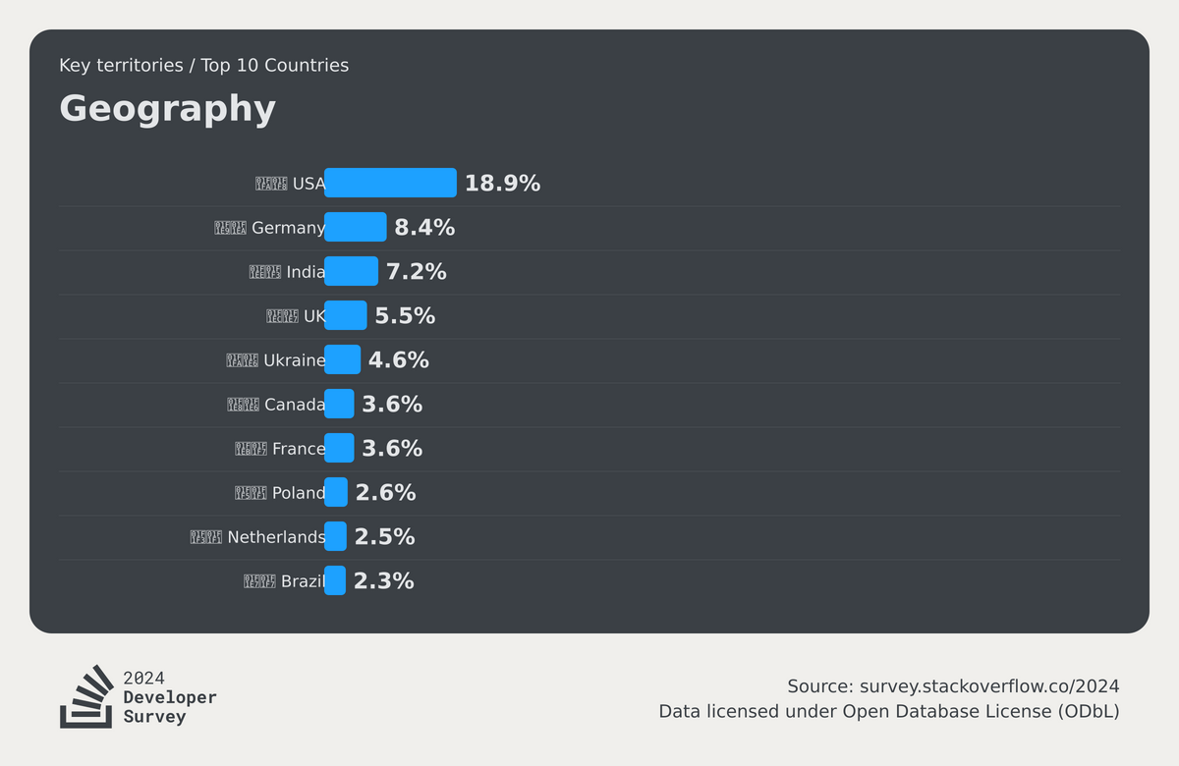



2024 Developer Survey
Distribución global
La mayoría de los desarrolladores provienen de Estados Unidos, Alemania e India. Éstos tres países forman más de un tercio de los encuestados (34.5%).
El país de America Latina con más encuestados es Brasil y cuenta con 1,363 encuestados, un 2.3%.
Y desde luego, sólo cuenta con 397 mexicanos, menos del 1% de todos los encuestados, siendo el segundo en Latinoamérica y el 29° en todo el mundo.

Slide 5

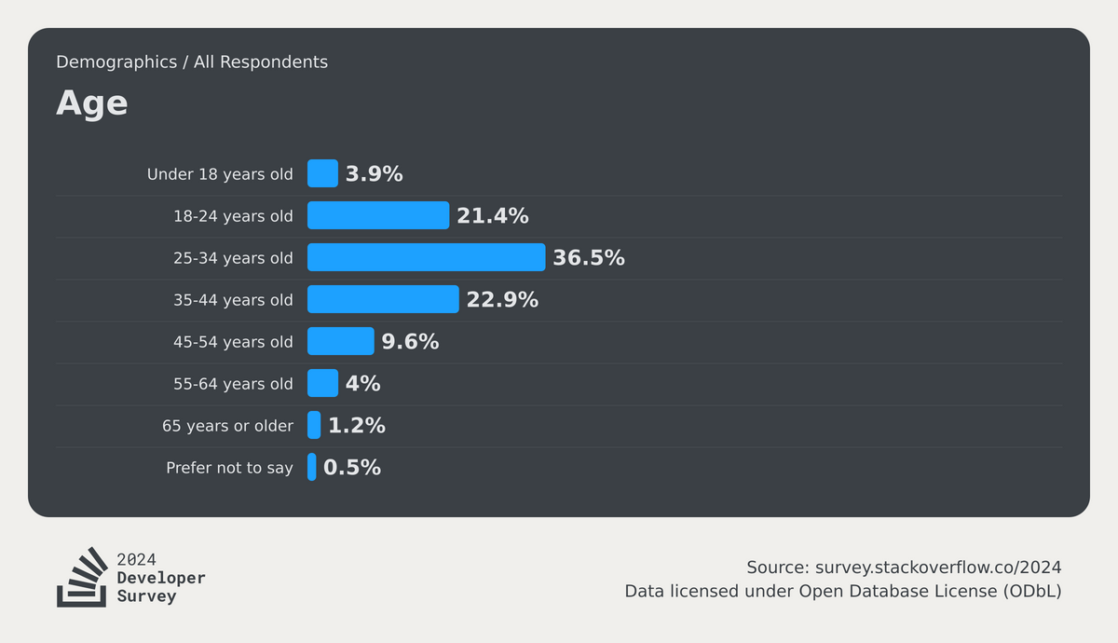


2024 Developer Survey
Edades
Ésto se repite en casi todos los desarrolladores excepto en los que están aprendiendo, donde la mayoría es joven, incluso jóvenes en su pubertad.
De todos los que respondieron, existe una fuerte representación de los adultos jóvenes.

Slide 6
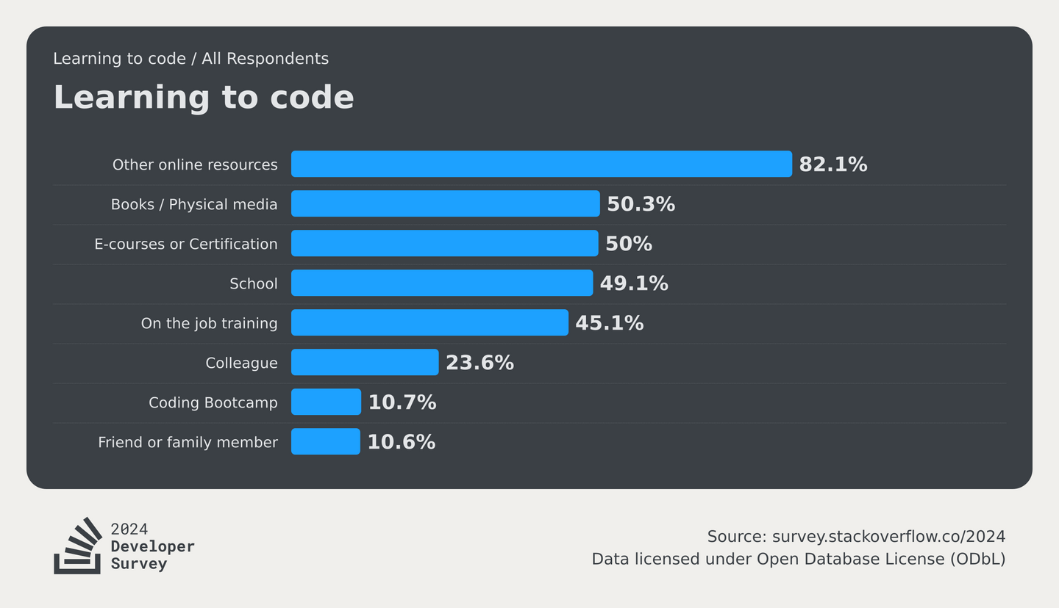



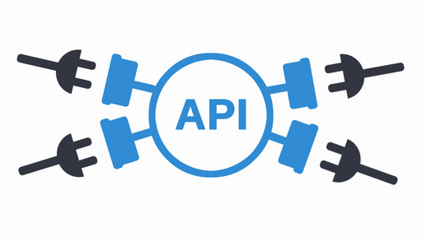
2024 Developer Survey
Recursos para aprender
La mayoría de los desarrolladores utilizan recursos en línea para su aprendizaje, y es de resaltarse que solo la mitad aprendieron en la escuela.
Por su parte, la mayoría de ellos prefieren el uso de documentación, seguido de Stack Overflow y los tutoriales escritos.
Para la documentación técnica, la mayoría utiliza los documentos API y/o SDK, los README o guías de repositorio y los buscadores.

Slide 7
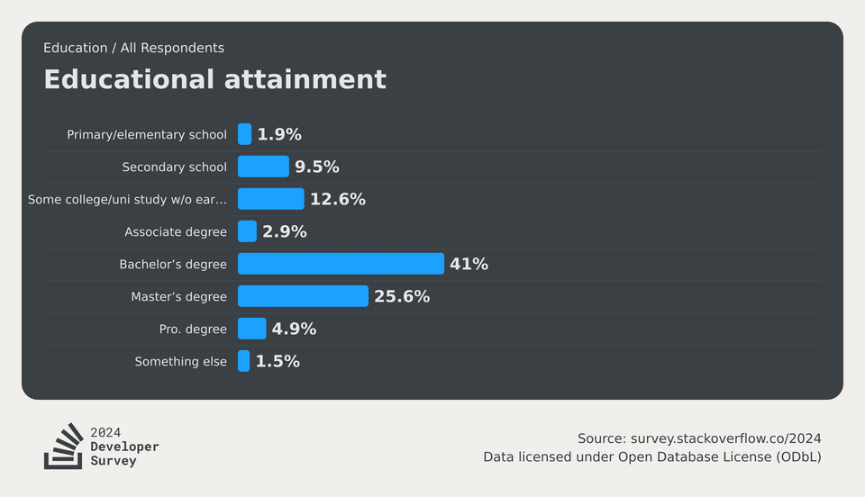


2024 Developer Survey
Nivel de educación
La mayoría de los encuestados tienen un grado equivalente a Bachelor’s Degree, o en nuestro caso, una Licenciatura.
Y no es de sorprenderse que la mayoría de los profesionales sean el mismo grupo.
Además, la mayoría de los que comienzan a codificar se encuentran en nivel de estudios de Secundaria.

Slide 8
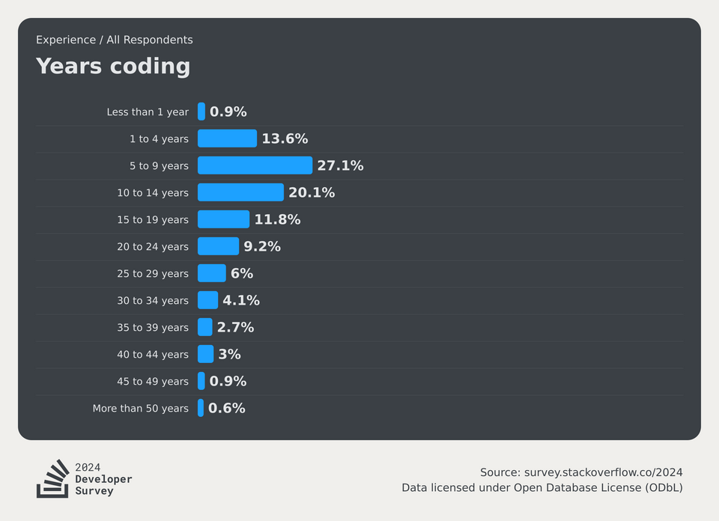



2024 Developer Survey
Experiencia
El promedio superior en años de experiencia lo tiene el Reino Unido.
En otro lado, la mayoría ha programado entre 5 y 9 años al momento de la encuesta,
en su mayoría, son de tipo Full-stack, Back-end y estudiantes,
que además, de manera profesional, lo llevan haciendo entre 1 y 4 años.
Y los que llevan más tiempo en ésto último son Ejecutivos, Gerentes, Defensores del Desarrollador, Gerentes de Producto y Administradores de Bases de Datos

Slide 9

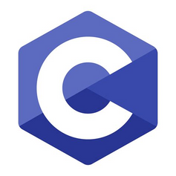




2024 Developer Survey
Lenguaje
El lenguaje de programación más usado es JavaScript, luego HTML/CSS y Python
C, lenguaje revolucionario, se encuentra en el puesto 8,
y, sin olvidarla, la clásica consola (bash/shell) se encuentra a la vista en el puesto 6.
Y como nota, los profesionales ponen en alto SQL, mientras que los que están aprendiendo hacen resaltar a Python

Slide 10




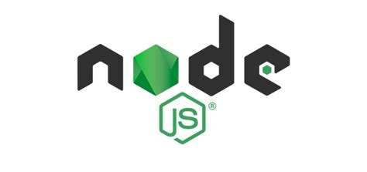


2024 Developer Survey
Lenguaje
Si hablamos de bases de datos, PostgreSQL, MySQL y SQLite son reconocidos.
Y para cada espacio, su lenguaje:
En la nube, Amazon Web Services.
En la web, Node.js.
En tecnologías integradas, Rapsberry Pi.
Y otros llegan a usar .NET

Slide 11









2024 Developer Survey
Sistemas, apoyos y aplicaciones
Para programar, el IDE más utilizado es VSCode, siendo su hermano pequeño VS el segundo y IntelliJ IDEA el tercero
En malas noticias, no dejan de utilizar Windows, siendo el 1ro, con MacOS en 2do, y por fin, Ubuntu en 3ro
Y 82.1% utiliza ChatGPT

Slide 12



2024 Developer Survey
Empleo
69% tiene un empleo de tiempo completo,
aunque muchos también son independientes, o estudiantes.
Además, de que hay más que trabajan de manera híbrida que de manera remota y mucho más que de manera presencial
Con los empleos más pagados siendo Senior Executive, Defensores del Desarrollador y Gerentes (y en relación con el tiempo de experiencia)

Slide 13
2024 Developer Survey

Slide 14
Conclusiones
La comunidad de Stack Overflow es Realmente grande, y aunque en su mayoría son de otros países, y muchos pertenecen a un trabajo, es amigable para estudiantes y personas que quieren aprender a codificar.
Un espacio no solo para responder dudas, sino para crear una comunidad de personas con intereses, tareas, trabajos y formas de pensar en común.

